Slide 1
Koncept rada s povijesnim izvorima
Izvješće sa Državnog stručnog skupa za mentore, savjetnike i voditelje županijskih stručnih vijeća iz povijesti održanog 30.-31. 8. 2022. preko Zoom platforme u organizaciji AZOO (Loranda Miletić, viša savjetnica)
Bojana Perko, prof. geografije i povijesti
VI. osnovna škola Varaždin
ŽSV učitelja povijesti Varaždinske županije,
Gradski muzej Varaždin, Varaždin, 3.3.2023.

Slide 2
Odabir teme
važnost konceptualnog znanja i razumijevanja u nastavi povijesti
Povijesni koncepti I., održan 30.-31.8.2021.
Povijesni koncepti II., održan 30.-31.8.2022.
Povijesni koncepti III., planiran za 30.-31.8.2023., Zadar
vrijeme i prostor
uzroci i posljedice
kontinuitet i promjene
povijesna perspektiva
rad s povijesnim izvorima
usporedba i sučeljavanje
https://carnet-my.sharepoint.com/:o:/g/personal/martina_glucina_skole_hr/Ev034gRJvL5Jpcr3VqI1v2YB-QIbHSfg-ctpt54Ptwy55A?e=PziHk1

Slide 3
Program skupa – 1. dan
Koncept rada s povijesnim izvorima; izlaganje Martina Glučina, Poljoprivredna i tehnička škola, Opuzen
Koncept rada s povijesnim izvorima; izlaganje Loranda Miletić, Agencija za odgoj i obrazovanje
četiri paralelne radionice – koncept rada s povijesnim izvorima (dvije radionice za osnovne škole, srednje strukovne škole, gimnazije)

Slide 4
Program skupa – 2. dan
Koncept uzroka i posljedica; izlaganje Valerija Turk Presečki, Gimnazija Daruvar, Medicinska škola i Turističko-ugostiteljska škola, Bjelovar
četiri paralelne radionice – koncept uzroka i posljedica (dvije radionice za osnovne škole, srednje strukovne škole, gimnazije)

Slide 5
Koncept rada s povijesnim izvorima
izlaganje Loranda Miletić, AZOO
Zašto koristimo slikovne izvore?
ilustracija
povijesno istraživanje
analiza slikovnih izvora
interpretacija

Slide 6
Zašto koristimo slikovne izvore?
ilustracija
ponuditi učenicima 20 slikovnih priloga
zadaci za učenike:
Odaberi deset slikovnih priloga za izložbu i obrazloži svoj odabir.
Od deset odabranih priloga odaberi jedan za naslovnicu. Obrazloži svoj odabir.
izložba odabranih priloga – konopac s kvačicama

Slide 7
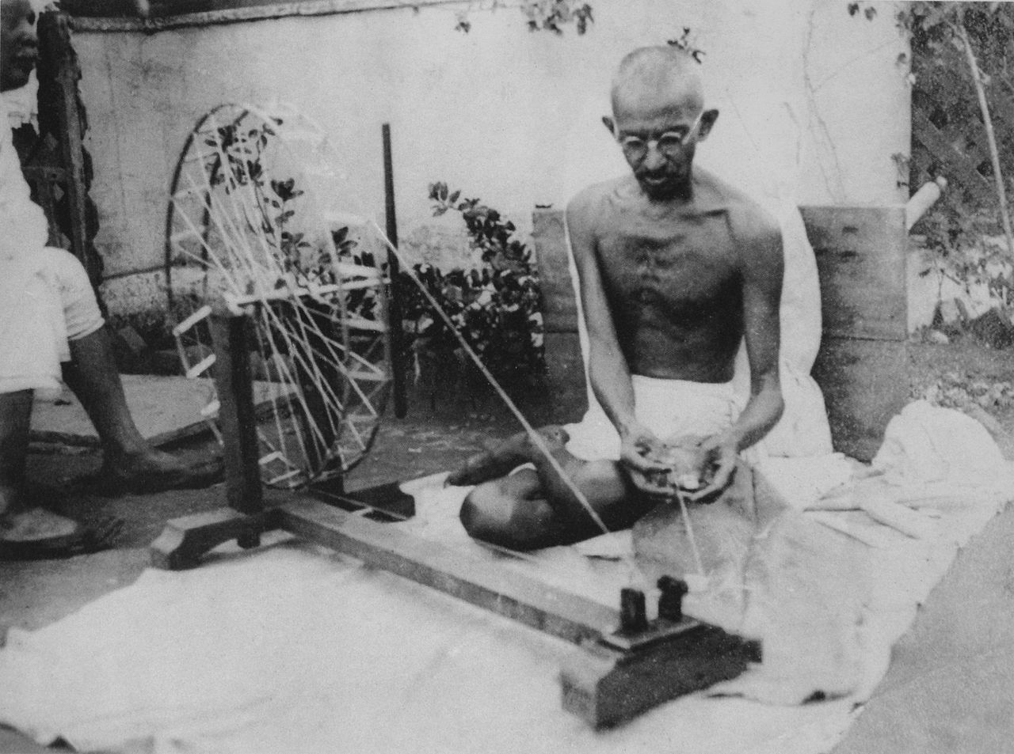
Zašto koristimo slikovne izvore?
Motivacija
KLJUČNO PITANJE: Na koji način ova fotografija poziva na nenasilje?
https://en.wikipedia.org/wiki/Mahatma_Gandhi#/media/File:Gandhi_spinning.jpg

Slide 8
Zašto koristimo slikovne izvore?
Povijesno istraživanje
Šest lica Rimskog Carstva (izborna tema) – 1. razred SŠ
CILJ: Analizirati kako carski portret odražava kontekst vremena u kojem je nastao i koja je njegova uloga.
KLJUČNO PITANJE: Što portreti rimskih careva govore o povijesti Carstva?
https://www.youtube.com/watch?v=xNXgccSXo5E

Slide 9
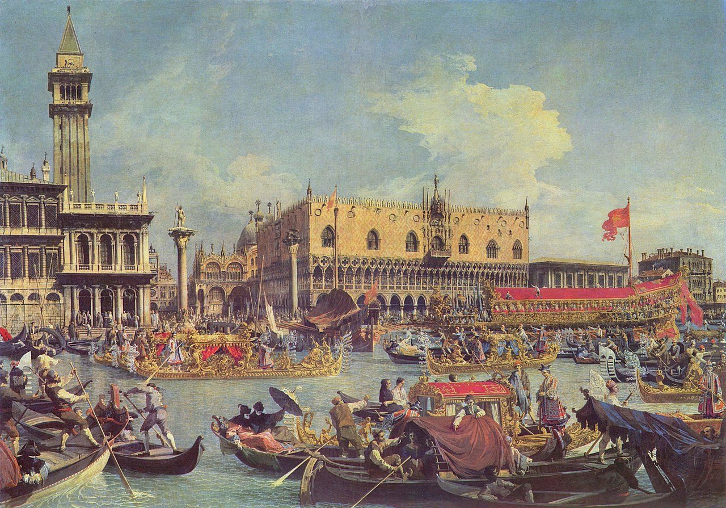
Zašto koristimo slikovne izvore?
Il ritorno del Bucintoro nel Molo il giorno dell'Ascensione, Canaletto, 1730.
Analiza slikovnog izvora
CILJ: učenici razumiju da su opis i interpretacija izvora veoma različiti
vjenčanje mora
https://hr.wikipedia.org/wiki/Vjen%C4%8Danje_mora#/media/Datoteka:Canaletto_(II)_002.jpg
Notes:
obred koji se u Veneciji izvodi na blagdan Uzašašća
najsjajnija među mnogobrojnim godišnjim svetkovinama
sudjelovale duge povorke brodova što ih je predvodio dužd na državnoj galiji Bucintoru (ili Bucentauru)
dužd obredno bacio prsten u more govoreći: Desponsamus te, mare. 'Zaručujemo te, more’
obred vjerojatno ustanovljen u 12.st. u spomen na neku ratnu pobjedu
simbol Venecije kao pomorske sile
OPIS: što vidite? Likovi? Prvi, srednji, zadnji plan?
INTERPRETACIJA: autor, publika, poruka

Slide 10
Zašto koristimo slikovne izvore?
Interpretacija kroz postavljanje pitanja

Slide 11
Zašto koristimo slikovne izvore?
interpretacija
interpretacija slikovnog izvora izrezivanjem
prazan A4 list papira za izradu alata za izrezivanje
upotrijebiti dvije trake papira u obliku slova L za stvaranje oblika pravokutnika oko dijela slike na koji se fokusiraju

Slide 12
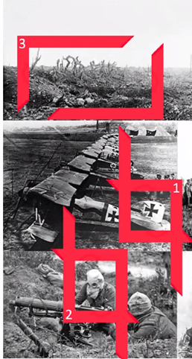
Zašto koristimo slikovne izvore?
Fotografije iz Prvog svjetskog rata:
Fokusirajte se na dio slike koji vam je prvi zapeo za oko. Objasnite zašto ste odabrali ovaj dio.
Usredotočite se na dio slike koji prikazuje određenu napravu korištenu u Prvom svjetskom ratu. Opišite je.
Usredotočite se na dio slike koji najbolje opisuje ono što izvor pokušava predočiti. Označite glavnu poruku izvora.
Notes:
interpretacija slikovnog izvora izrezivanjem

Slide 13
Zašto koristimo slikovne izvore?
evaluacija slikovnih izvora → sposobnost donošenja informirane prosudbe o vrijednosti izvora za temu koja se proučava
PITANJE: Koliko je izvor koristan i pouzdan?
EVALUACIJA | korisnost | Koliko je ovaj izvor koristan za temu koju proučavate? Koje su njegove prednosti, a koja ograničenja?
 | pouzdanost | Koliko je izvor pouzdan? Pokazuje li izvor ikakvu pristranost? Pokušava li autor izvora prikazati samo jednu od mnogih perspektiva? Postoje li dijelovi izvora koji se čine netočnim? Opišite ih i objasnite zašto smatrate da su ti dijelovi netočni.
Notes:
Stupnjevi pouzdanosti – rijetko – donekle – vrlo - izuzetno

Slide 14
Primjeri dobre prakse
Snježana Paškalin, mentor, Osnovna škola Brodarica, Brodarica – Mitska bića (izborna tema)
Nikola Grgić, mentor, Osnovna škola Trstenik, Split – Versajski poredak

Slide 15
Versajski poredak – N. Grgić, mentor
CILJ: usporediti Četrnaest točaka i mirovni ugovor u Versaillesu
KLJUČNO PITANJE: Je li versajski mir vodio u novi svjetski rat?
VRIJEME TRAJANJA AKTIVNOSTI:
2 školska sata
PREDMETNI ISHOD: POV OŠ D.8.2. Učenik analizira utjecaj ratova i revolucija na preobrazbu državnog uređenja u 20. i 21. stoljeću.
ISHODI: Objašnjava uspostavu mira analizirajući dva suprotstavljena povijesna izvora
ISHODI: Uspoređuje sličnosti i razlike između Četrnaest točaka i mirovnih odredbi u Versaillesu analizom pisanih povijesnih izvora

Slide 16
Versajski poredak – N. Grgić, mentor
uvodna aktivnost – ponavljanje (Prvi svjetski rat) – 10 min.
aktivnost 1. – analiza povijesnog izvora 1 (Četrnaest točaka) – pitanja za analizu izvora (vrsta izvora, autor, namjena, informacije, analiza pojedinih točaka, točke koje se tiču Hrvatske) – 20 min.
mišljenje učenika:
Smatraš li da su Četrnaest točaka svi trebali prihvatiti kao osnovu mira? Obrazloži.
Što misliš, jesu li svi prihvatili Četrnaest točaka kao temelj za budući mir?

Slide 17
Versajski poredak – N. Grgić, mentor
aktivnost 2. – rad na tekstu u udžbeniku o samoj mirovnoj konferenciji u Parizu – 10 min.
ideja ili načelo pravednog mira
tijek konferencije
sudionici,
Velika četvorica
interesi zemalja sudionika

Slide 18
Versajski poredak – N. Grgić, mentor
aktivnost 3. – analiza povijesnog izvora 2 (Versajski ugovor s Njemačkom) – pitanja za analizu izvora (vrsta izvora, autor, namjena, informacije, veza s Wilsonovim točkama, koje bi točke mogle ugroziti mir) – 20 min.
analiza izvora 1 i 2 kao priprema za nove aktivnosti → aktivnost 4. samostalan rad i rasprava – Liga naroda – 5 min.
Je li iskustvo rata potaknulo ljude da cijene mir i mirotvorne napore?
Postoji li danas organizacija koja brine o očuvanju mira u svijetu? Kako se zove?
Što misliš o stavu SAD-a da se ne uključi u Ligu naroda? Kakav je stav SAD-a u međunarodnoj zajednici danas?
Smije li neka međunarodna organizacija biti poligon za ostvarivanje interesa velikih sila? Obrazloži.

Slide 19
Versajski poredak – N. Grgić, mentor
vrednovanje za učenje – Odredi sličnost i razlike između Četrnaest točaka i ugovora s Njemačkom. Tko je u najvećoj mjeri ostvario svoja očekivanja?
Četrnaest točaka
Versajski ugovor

Slide 20
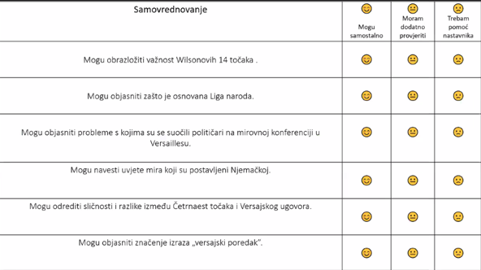
Versajski poredak – N. Grgić, mentor

Slide 21
Naši primjeri Versajski poredak i novonastalo stanje u Europi i svijetu.
Ishod na razini teme:
POV OŠ D.8.1. Učenik analizira različita državna uređenja i politike sklapanja međudržavnih saveza u 20. i 21 stoljeću.
POV OŠ D.8.2. Učenik analizira utjecaj ratova i revolucija na preobrazbu državnog uređenja u 20. i 21. stoljeću.
Domena: Politika
Ishod na razini aktivnosti:
Učenik:
objašnjava utjecaj Wilsonovih 14 točaka na Europu analizirajući slikovni povijesni izvor
Aktivnost učenika – 30 minuta
Učenici u paru nakon usporedbe odredbi versajskih ugovora i Wilsonovih 14 točaka analiziraju slikovni povijesni izvor.
Učenici u paru pisano odgovaraju na pitanja.
Usmena analiza u razredu kroz razgovor.

Slide 22
Promotri slikovni povijesni izvor i odgovori na pitanja.
Uoči tko je odrasla muška osoba na karikaturi.
Koja je uloga namijenjena odrasloj muškoj osobi na karikaturi?
Što drži u ruci?
O čemu govori taj dokument?
Objasni važnost tog dokumenta.
Što misliš koga predstavljaju bebe na karikaturi?
Zašto ih je umjetnik prikazao baš tako?
Što to govori o njihovom ponašanju?
O kojem događaju govori karikatura?
Što misliš kako je taj dokument utjecao na europske države?
Burt Randolph Thomas: European Baby Show, 1919. https://commons.wikimedia.org/wiki/File:Wilsons_Fourteen_Points_--_European_Baby_Show.png (preuzeto 30.8.2022.)

Slide 23
Samovrednovanje Oznakom plus (+) označi tvrdnju s kojom se slažeš.
Navodim naziv dokumenta koji drži u ruci.
Samostalno objašnjavam utjecaj Wilsonovih 14 točaka na Europu analizirajući slikovni povijesni izvor.
Imenujem odraslu mušku osobu na karikaturi.
Mogu objasniti koga predstavljaju bebe na karikaturi.
Uočavam složenost stanja u Europi neposredno nakon Prvog svjetskog rata.
Objašnjavam važnost dokumenta koji drži odrasli muškarac na karikaturi.

Slide 24
Slom komunizma u Europi i slom SFRJ. Stvaranje samostalne Republike Hrvatske – uvođenje demokratskoga poretka. Međunarodno priznanje RH. Europske i euroatlantske integracije.
Ishod na razini teme:
POV OŠ D.8.1. Učenik analizira različita državna uređenja i politike sklapanja međudržavnih saveza u 20. i 21 stoljeću.
POV OŠ D.8.2. Učenik analizira utjecaj ratova i revolucija na preobrazbu državnog uređenja u 20. i 21. stoljeću.
POV OŠ B.8.1. Učenik analizira gospodarsku aktivnost i gospodarske sustave pojedinih država tijekom 20. stoljeća.
Domena: Politika, Ekonomija
Razred: 8. razred, 1 školski sat
Ishod aktivnosti:
Učenik:
razvrstava po sadržaju uzroke sloma SFRJ na temelju pripremljenog radnog materijala
vrednuje prema važnosti uzroke sloma SFRJ
argumentira svoj odabir
Aktivnost – 30 minuta
Učenik prema sadržaju razvrstavaju uzroke sloma SFRJ na temelju pripremljenog radnog materijala. Gospodarske uzroke označava crvenom bojom, političke uzroke plavom bojom. Učenik u pripremljenu tablicu vrednuje prema važnosti uzroke gospodarske i političke uzroke sloma SFRJ. Nakon toga učenik argumentira svoj prvi odabir (gospodarski i politički).

Slide 25
zabrana uvoza uzrokuje nestašicu proizvoda Kosovo želi biti republika demokratizacija društva u Hrvatskoj i Sloveniji razvijene republike zalažu se za decentralizaciju nezaposlenost i sve niži osobni prihodi ukidanje autonomije Kosova i Vojvodine Slobodan Milošević dolazi na čelo Srbije porez i carine u Srbiji na robu iz Hrvatske i Slovenije i obrnuto jačanje nacionalizma nerazvijene republike zalažu se za centralizaciju Memorandum SANU(Srpska akademija nauka i umetnosti) razjedinjenost i sukobi na 14. Kongresu Saveza komunista Jugoslavije ograničeno putovanje u inozemstvo
Prema sadržaju iz tablice lijevo razvrstaj gospodarske i političke uzroke. Crvenom bojom označi kvadratiće koji se odnose na gospodarske uzroke, a plavom bojom na političke uzroke.
Zatim razvrstaj prema važnosti (prema vlastitom odabiru) gospodarske i političke uzroke u tablicu ispod.
Argumentiraj uzrok koji si odredio/la kao najvažniji u obje kategorije i potkrijepi ga dokazima.
gospodarski uzroci | politički uzroci

Slide 26
Vrednovanje za učenje
Izlazna kartica 3-2-1
3. Navedi tri uzroka koja si usvojio/la.
2. Navedi dva uzroka koja su ti još uvijek nejasna.
1. Navedi jedan uzrok koji ti je potpuno nejasan.
Vrednovanje kao učenje
Na ljestvici od 1 do 10 označi razumijevanje današnje teme ( 1- ne razumijem, 10 – u potpunosti razumijem)
1 | 2 | 3 | 4 | 5 | 6 | 7 | 8 | 9 | 10

Slide 27
Zahvaljujem na pažnji!
Koncept rada s povijesnim izvorima, izvješće sa Državnog stručnog skupa za mentore, savjetnike i voditelje županijskih stručnih vijeća iz povijesti
Bojana Perko, prof. geografije i povijesti
VI. osnovna škola Varaždin
ŽSV učitelja povijesti Varaždinske županije,
Gradski muzej Varaždin, Varaždin, 3.3.2023.

